Slide 1
Základy typografie

Slide 2
Typografie
Tiskovina má vypadat tak, aby
byla dobře čitelná
snadno se v ní orientovalo
působila esteticky
Typografie jako řemeslo
poklidný vývoj od vynálezu knihtisku až do doby všeobecného rozšíření počítačů

Slide 3
Motto:
Podobně jako je morálně nepřípustné veřejně publikovat texty s pravopisnými chybami, je stejně nepřípustné publikovat texty s vážnými typografickými chybami.

Slide 4



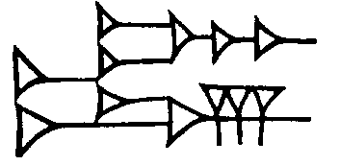
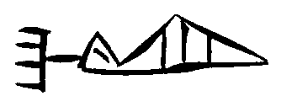
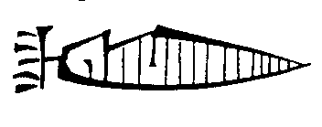

Vývoj písma
důsledek vývoje civilizace (potřeby zaznamenávat)
předchůdce písma – piktogramy (nezávislé na jazyce)
ideogramy – obrazový znak splynul se slovním významem, znaky pro abstraktní pojmy a jména
obrázkové písmo – stovky až tisíce znaků
znaky zachycují zvuky – revoluce ve vývoji písma fonogramy – znaky pro hlásky (dlouho jen souhlásky)
vůl
král

Slide 5
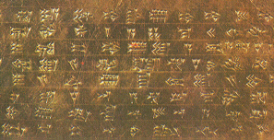
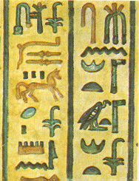
Nejstarší písma
Klínové písmo v Mezopotámii vývoj od obrázkového písma přes slovní až po slabikové
Egyptské písmo hieroglyfy hieratické písmo démonické písmo hláskové
slunce
hora
strom
střed
Čínské písmo (slovní písmo dodnes)
pole
hranice
dveře

Slide 6
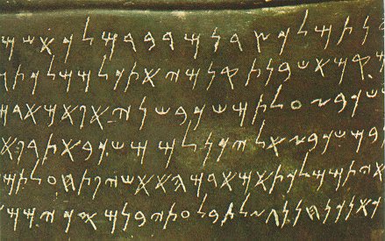
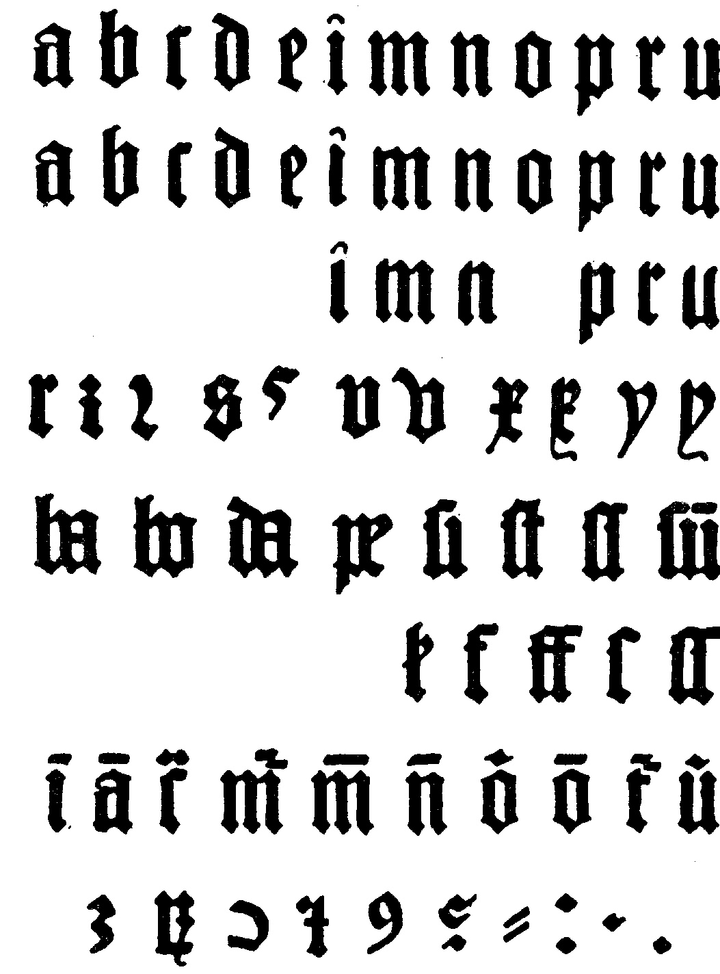
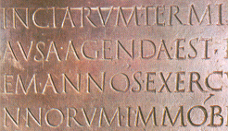
Historie písma v Evropě
Fénické písmo
22–24 geom. znaků pro souhlásky
Řekové
znaky pro samohlásky, psaní zleva doprava
základ latinky, současného řeckého písma i azbuky
fénický nápis
Naše dnešní písmo
velká z období Říma (stará přes 2000 let)
malá z doby Karla Velikého (800)
nabodeníčka (česká diakritika, Jan Hus)
zlom ve vývoji vynález knihtisku (asi 1450)

Slide 7


Vývoj číslic
římské číslice
vydržely do 15 století
MDCCLXVII
arabské číslice
původ v Indii
1767

Slide 8
Vlastnosti písma – soubor znaků
a, b, c, … malá písmena – minusky (minuskule)
A, B, C, … velká písmena – verzálky (majuskule)
1, 2, … číslice
ˇ ´ ¨ diakritická znaménka – akcenty (ř, š, ů, ú, … akcentované znaky)
. , ! ? ; : interpunkční znaménka
( ) [ ] { } závorky
„ “ uvozovky
+ − × ± = matematická znaménka
% § & různé další znaky

Slide 9
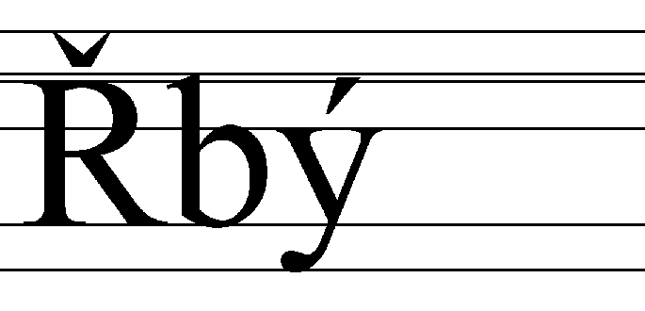
Vlastnosti písma – písmová osnova
Písmová osnova – soustava vodorovných přímek určující výškové proporce písma.
akcentová dotažnice
horní dotažnice
verzálková dotažnice
střední dotažnice
základní dotažnice (účaří)
dolní dotažnice

Slide 10
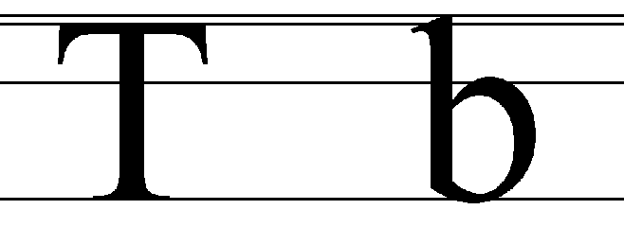

Vlastnosti písma – kresba písmového znaku
dřík – hlavní tah
serif (patka) – příčné ukončení tahu
stínování tahů
duktus – síla tahu
přetah
hlavní tah dřík
nestínovaný tah
patka
stínovaný tah osa stínu šikmá
stínovaný tah osa stínu kolmá

Slide 11
Typy písma I.
Typy písma rozlišujeme podle kresby znaku. Každý typ písma má svoje jméno.
A × A
Charakteristické znaky pro rozlišení:
způsob zakončení tahu (má/nemá patku)
A × A
má-li patku, její přechod na hlavní tah (oblý/ostrý)
stínovaný/nestínovaný tah
A × A
síla tahů (duktus)
A × A
proporce písma - šířkové - výškové
proporční
neproporční
proporční

Slide 12
Typy písma II.
Řez písma je varianta písma, která se svou kresbou liší od základního písma. Má s ním společnou písmovou osnovu, výškové proporce a základní kresebné znaky.
Rodina písma – všechny řezy jednoho typu písma.
Základní řezy:
základní (roman, regular)
tučné (polotučné, velmi tučné)
kurzíva
tučná kurzíva (polotučná)
kapitálky
Times New Roman
Times New Roman
Times New Roman
Times New Roman

Slide 13

Klasifikace písem
Antikva – patkové se stínovanými tahy
dynamická – nejběžnější knižní písmo
přechodová
statická
Lineární bezpatkové písmo – pro nadpisy a nápisy
Lineární patkové písmo
Psaná písma
Milá maminko, píšu Ti psaníčko
Zdobená písma

Slide 14
Typografické míry
evropský typografický měrný systém – Didotův
1 bod = 0,3759 mm (zkratka b)
12 bodů = 1 cicero = 4,513 mm
anglo–americký typografický měrný systém
1 point = 0,3528 mm (zkratka pt)
12 points = 1 pica = 4,23 mm
72 points = 6 picas = 1 inch = 2,54 cm
×0,9385
×1,0655
54 points × 54 bodů

Slide 15
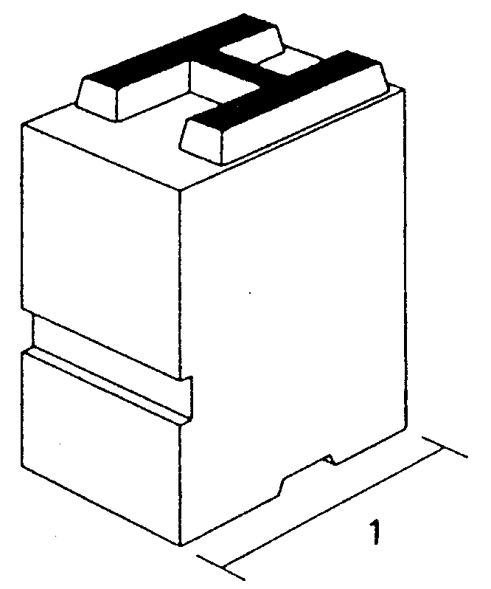
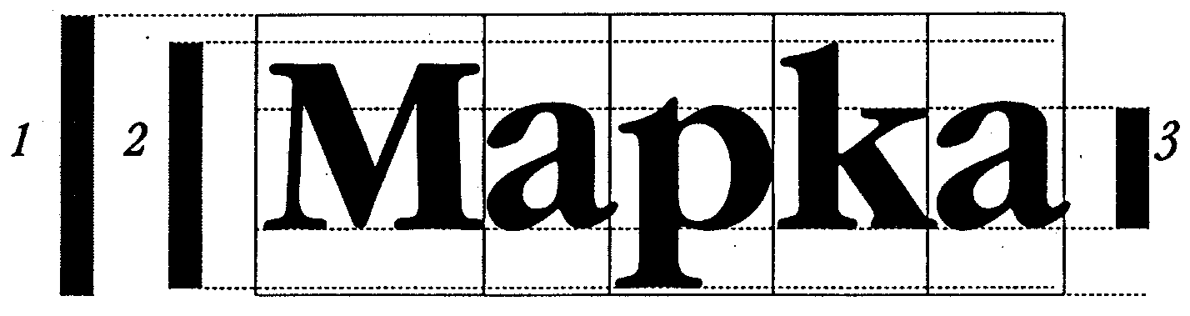

Stupeň písma (velikost písma)
Stupeň písma = rozměr horní plochy na kovové liteře (kuželce)
Výška písmen závisí na typu písma
60 bodů 60 bodů

Slide 16
Použití stupňů písma
velikost účel
v bodech
6–7 slovníky, jízdní řády, telef. seznamy, poznámky, vysvětlivky
8 noviny
9 časopisy, knihy
10 většina knih
11–12 učebnice, knihy pro větší děti, knihy většího formátu
14 dětské knihy, nadpisy
16 → nadpisy vyšších úrovní
V kovové sazbě měly stupně písma svá jména:
8 b — petit, 10 b — garmond, 12 b — cicero
poznámka, noviny, časopisy, knihy, učebnice, dětské knihy, nadpisy16 b, nadpisy 18 b, nadpisy 24 b

Slide 17

Relativní typografické míry
Vztažené ke stupni písma
em = čtverčík = stupeň písma
en = 1/2 em
určují se jimi
šířky písmen
velikosti mezislovních mezer
18 jednotek
9 jednotek
6 jedn.

Slide 18
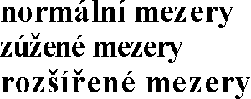
Sazba – mezery
mezery mezi písmeny
jsou dány šířkou znaku (kuželky)
v počítačové sazbě je lze snadno upravit
prostrkávání — úprava mezer, někdy se užívá k zvýraznění
kerning — přizpůsobení mezery konkrétní dvojici znaků, dělá se jen pro velká písmena (min. 16 pt)
AV MN
TRÁVA
mezery mezi slovy
vhodná je mezera velikosti ¹/₃ em
bývá určena minimální (¹/₄ em) a maximální (¹/₂ em) mezera
pevná mezera (nezlomitelná, tvrdá) ∼ zákaz zlomu řádku
J.°A.°Komenský 37°Kč z°lesa 100°000

Slide 19
Sazba – odstavec
základní významová a formátovací jednotka textu
první řádek bývá odsazený odstavcovou zarážkou (1–2 em)
odstavcová zarážka musí být v celém textu stejná
v určitých typech textů lze zarážku nahradit odrážkou, číslováním nebo iniciálou
první řádek může být i předsazený před ostatní
není-li první řádek odsazený, je třeba dát mezeru mezi odstavce
poslední (východový) řádek by měl být delší než odstavcová zarážka a kratší než úplný řádek alespoň o em

Slide 20
Sazba – řádkování, zarovnání
mezera mezi řádky – řádkový proklad
určuje se v závislosti na stupni a typu písma a šířce sazby
ovlivňuje světlost / tmavost sazby
velikost je obvykle 2 pt pro písmo 9–12 pt
v textových editorech se nezadává proklad, ale řádkování
stránkový rejstřík – první a poslední řádek se kryje
řádkový rejstřík – všechny řádky se kryjí
zarovnání textu vzhledem ke krajům
vlevo
do bloku
na střed
vpravo

Slide 21
Pravidla sazby I.
interpunkční znaménka
. , : ; ? ! těsně za slovo, bez mezery, mezera za ním
… slon, který …
výpustek … existuje jako symbol, před něj zúžená mezera (pevná)
uvozovky, apostrofy
„ “ ’ bez mezer ke slovu
„hrom do police“
závorky
( ) [ ] bez mezer ke slovu, vně mezera
“ Konec , zvonec ! “ řekl .
Barvínek menší (Vinca minor)

Slide 22
Pravidla sazby II.
- spojovník (1/3 em)
rozdělení slov na konci řádku
spojování slov
bez mezer
Frýdek-Místek
Brno-město
česko-anglický
bude-li
společensko-politický
— pomlčka jako oddělovač větných celků (1/2 em, 1 em)
píše se s mezerami
Zapracoval – a výsledek se dostavil.
– pomlčka ve významu až, od–do, versus (1/2 em)
bez mezer, na konci řádku nutno nahradit slovem
12–14 hod.
Sparta–Slávia
− matematické znaménko minus (1/2 em)
šířka musí odpovídat šířce číslic kvůli zarovnání
píše se s mezerami
(x - 4y)(x + y) − 14

Slide 23
Pravidla sazby III.
% procenta
čte-li se jako podst. jméno zúžená mezera
čte-li se jako přídavné jméno bez mezer
volební účast byla 78 %
60% kyselina octová
° stupeň
alkohol a stupeň bez mezer
teplota zúžená mezera a k jednotce
25 °C 12° pivo
úhel 30°12´
zkratky
ne na začátku věty
spojené do jednoho slova s tečkou na konci
iniciálové zkratky bez tečky
viz není zkratka
atd. aj. např. tzv.
atd. apod.
NATO OSN
viz obr. 7
t.j. t.zv.
viz. obr. 18.

Slide 24
Pravidla sazby – čísla
dvě, sto v souvislém textu slovy
158 v technické textu číslice
věta nesmí začínat číslicí
Byly dvě hodiny v noci a kohout třikrát zakokrhal.
Pila má 458 zubů.
12 451,10
12,451 10
1,45 desetinná čísla
vpravo i vlevo od desetinné čárky po trojicích
12. ledna 1978
12. 1. 1978
datum s mezerami, nezkracovat letopočet
8 m² měny a jednotky oddělujeme mezerou (pevnou)
625 00 směrovací čísla 3 + 2
25krát, 50násobek
16bitový
13krát násobky bez mezer
telefonní číslo
delší než 3 číslice podle schématu nnn nn nn
předvolba v závorkách
kód země se uvozuje znaménkem +
324 12 78 45 78 45 78
(019) 75 22 19
(+42 19) 145 78 95
724 165 093

Slide 25
Pravidla sazby IV.
Šel pštros s pštrosicí a pštrosíčaty na pštrosí výlet.
Dělení slov, předložky
dělení slov podle pravidel pravopisu
jednohláskové předložky nesmí být na konci řádku!!
Odstavce
první řádek
velikost odrážky 1–2 em podle velikosti písma a šířky sazby
nesmí zůstat na předchozí stránce (vdova)
poslední řádek odstavce
délka nesmí být menší než odstavcová zarážka
nesmí se dostat osamoceně na další stranu (sirotek)
Vyznačování
nejlépe jiným řezem téže rodiny
kurzíva, tučná kurzíva, tučné, kapitálky
podtrhávání raději ne
Kružnice je množina bodů, které mají …
Kružnice je množina bodů, které mají …

Slide 26
Formát tiskovin
A0
formát má odpovídat účelu a estetickým požadavkům
poměr „zlatého řezu“ 1 : 1,618
podobné je 2 : 3
standardní formáty
A5
A4
A2
A3
A1

Slide 27
Formáty papíru
Řada A
formát šířka výška
[mm] [mm]
A0 841 1189
A1 594 841
A2 420 594
A3 297 420
A4 210 297
A5 148 210
A6 105 148
A7 74 105
A8 52 74
A9 37 52
A10 26 37
formát šířka výška
letter 216 279
Folio 216 330
Quarto 215 275
formát šířka výška formát šířka výška
B0 1000 1414 C0 917 1297
B1 707 1000 C1 648 917
B2 500 707 C2 458 648
B3 353 500 C3 324 458
B4 250 353 C4 229 324
B5 176 250 C5 162 229
B6 125 176 C6 114 162

Slide 28
Rozvržení stránky
základní rozvržení stránky ∼ sazební obrazec
přesný nákres rozvržení textů a obrázků ∼ zrcadlo sazby
plochu pro sazbu určujeme přímo nebo velikostí okrajů
optický střed stránky
v horním okraji záhlaví, v dolním pata
číslování stránek – záhlaví, pata, vnější okraj
pravá stránka je významnější a má liché číslo
optický střed stránky je výše než geometrický

Slide 29
Okraje na stránce
od hrany k záhlaví
záhlaví
záhlaví
horní
od hrany k zápatí
pata (zápatí)
pata (zápatí)
dolní
vnější
vnitřní
vnitřní
vnější
u hřbetu

Slide 30
Rozložení stran v knize
L – sudá
P – lichá
vydavatelský záznam
copyright
ISBN
Text knihy
Doslov
Rejstřík
Resumé
(cizojazyčné)
Patitul
Titul
Obsah
Předmluva
Úvod
Seznam zkratek, symbolů a vzorců
První kapitola
Věnování
motto
Text knihy
Seznam literatury
Seznam vyobrazení
Přílohy

Slide 31
Akcidenční tiskoviny
příležitostné osobní nebo firemní tiskoviny
vizitky, dopisní papír a obálky, svatební, promoční oznámení,
diplomy, pozvánky, novoročenky, programy, katalogy, propagační materiály
formáty
fonty
zásady: informační schopnost
čitelnost
estetická úroveň

Slide 32
Fonty
font ∼ soubor, který obsahuje přesný popis tvaru písmen
instalují se s programovým vybavením nebo kupují zvlášť
ne všechny fonty mají česká písmena
existují fonty se speciálními soubory znaků
bitmapové fonty
tvar písmen určen body v matici
pro každou velikost , řez a rozlišení samostatný popis
dnes jen jako systémové písmo pro obrazovku (menu)
vektorové fonty
tvar písmen popsán matematickým popisem křivek
lze měnit velikost i jiné transformace
další údaje v souboru: hinting (nápověda pro rastrování), kerningové dvojice
nejrozšířenější:
True Type fonty (Microsoft+Apple, součást OS)
Adobe Postscript Type 1 (Adobe System, kvalitní)

Slide 33
Tisk dokumentu
formátování pro nastavenou tiskárnu
jazyk pro popis stránky ∼ soubor příkazů pro zobrazení dat tiskárnou
HP PCL (Hewlett Packard Printer Control Language)
standard laserových tiskáren
při běžném zobrazení nečitelný
hardwarově závislý (pro určitý typ tiskárny)
poslední verze zahrnuje HPGL/2
PostScript
textový soubor
nezávislé rozhraní mezi počítačem a tiskárnou
tiskárny, které zvládnou postscript jsou dražší

Slide 34
Přenositelnost formátovaných dokumentů
Kódování češtiny různé kódování ∼ různé pozice českých znaků v kódové tabulce DOS MS Windows WindowsNT Unix
CP 852 (PC Latin2) CP 1250 Unicode CP 8859 (ISO Latin2)
kód Kamenických
Fonty
použité fonty nemusí být po přenesení k dispozici
software nabídne záměnu.
dokument lze ukládat s fonty.
Přenositelnost mezi programy závisí na schopnosti aplikace importovat a exportovat jiné formáty
Přenositelnost mezi verzemi téhož programu Dokument ze starší verze lze přenést do novější.
Formáty určené pro přenos formátovaných dokumentů RTF (Ritch Text Format) – Microsoft PDF (Portable Document Format) – Adobe Systems

